Slide 1
§2.2 维纳过程
一、维纳过程的数学模型
维纳过程得名：诺伯特·维纳（Norbert Wiener）—美国应用数学家，信息论先驱及控制论创始人．
维纳过程起源：英国植物学家罗伯特.布朗在观察漂浮在液面的花粉运动—布朗运动规律时建立的随机游动数学模型.
电子科技大学

Slide 2

EX.2.2.1 (高尔顿钉板模拟试验)
将一个小球投入无限大高尔顿钉板内,小球
各以 的概率向左或向右移动一格.
问题：怎样描述小球的运动过程？
电子科技大学

Slide 3
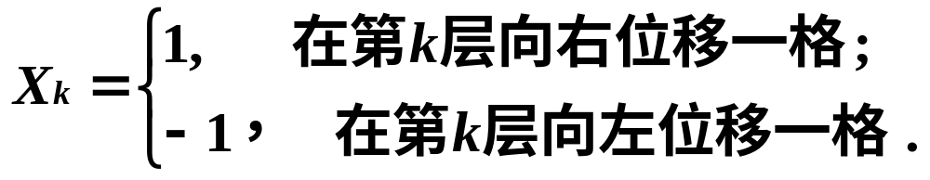

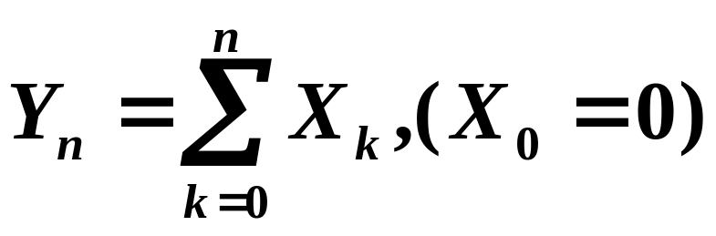
X_{k}
－1 1
p
{X_{k}, k∈N⁺} 是一个独立随机过程, 它描述了小球每一步的移动
问题：若关心小球移动若干步后的水平位移？
小球在第n 次碰撞后所处位置
电子科技大学

Slide 4
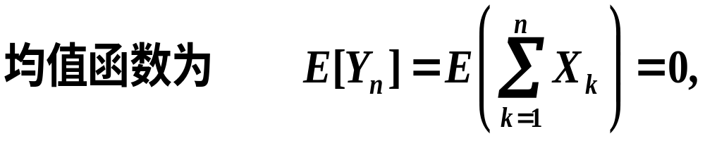
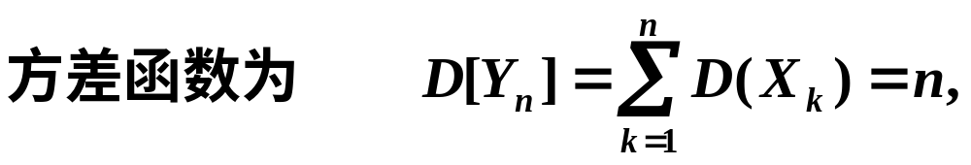

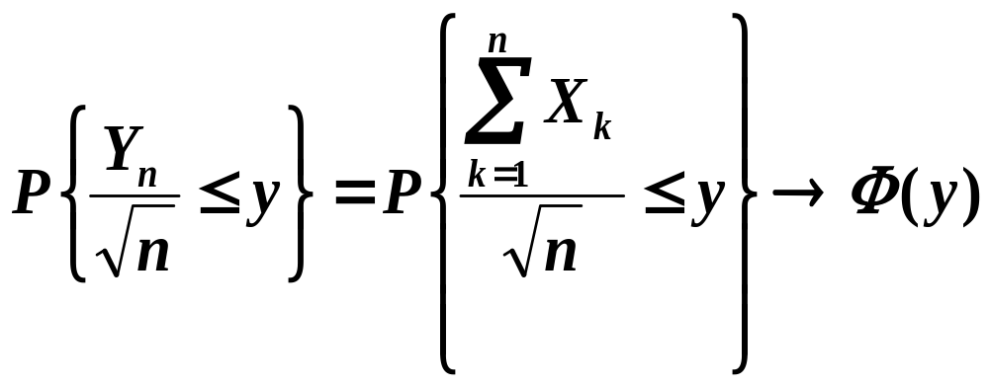
{Y_{n},n∈N⁺}是一个平稳独立增量过程.
由独立同分布中心极限定理知，
电子科技大学

Slide 5
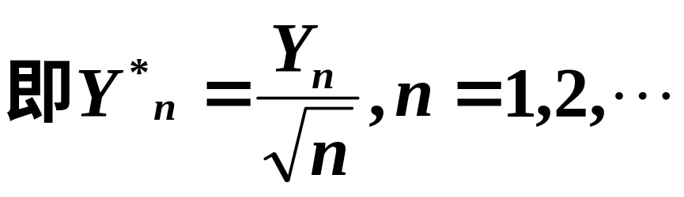
依分布收敛于标准正态分布随机变量.
当 n →∞ 时，Yn 近似服从正态分布 N(0, n).
将此例中离散时间的位移过程推广至连续时间的位移过程，得到维纳过程的定义．
参见教材P41花粉微粒的一维运动
电子科技大学

Slide 6
二、维纳过程的定义及分布
定义2.2.1 若随机过程{W_{t} , t≥0}满足条件
（1） W₀=0;（或P{W₀=0}=1）
平稳增量
（2）是独立增量过程;
（3）对任意 s,t ≥0, W_{t} -W_{s}～N(0,σ²| t-s |), (σ＞0)
则称{W_{t} , t≥0}是参数为σ²的维纳过程（或布朗运动）.
电子科技大学

Slide 7
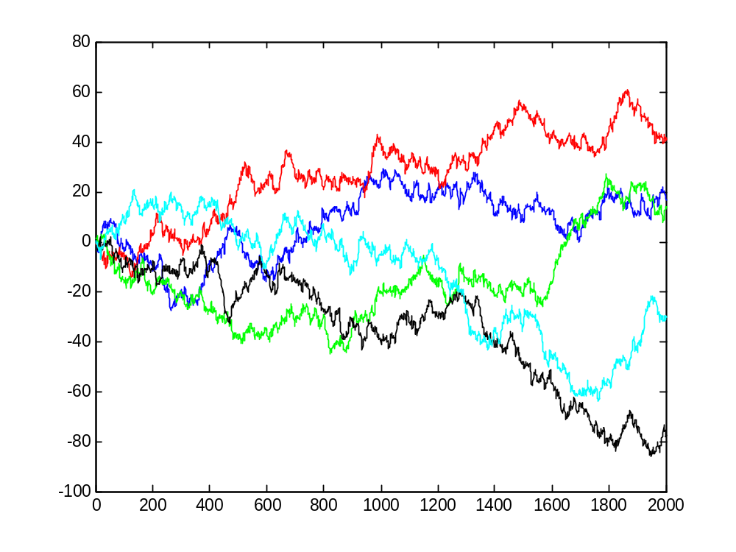
维纳过程 的几条样本函数
电子科技大学

Slide 8
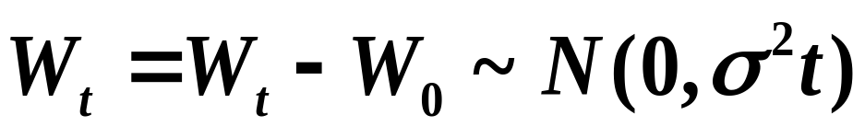
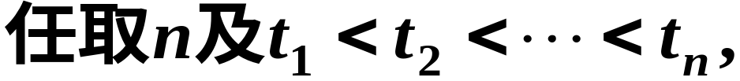
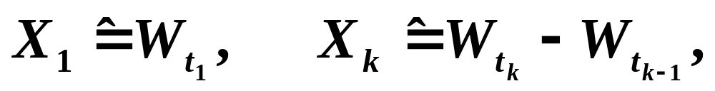
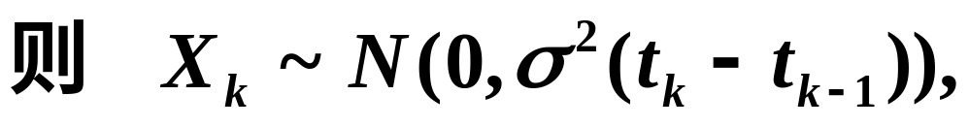
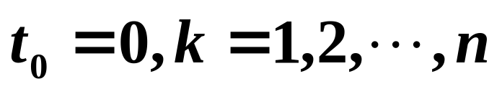
1.一维分布： W_{t} ～N(0,σ²t)；
因W₀=0, 故
2. 维纳过程是正态过程.
证
设维纳过程{ W _{t} , t≥0}的参数是σ²，
且相互独立，有
电子科技大学

Slide 9
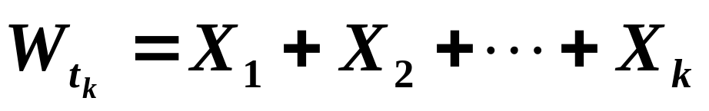
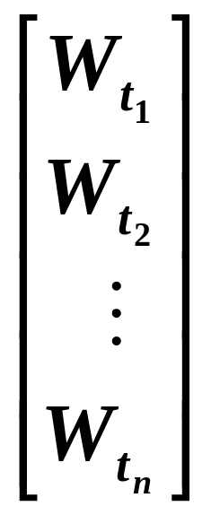
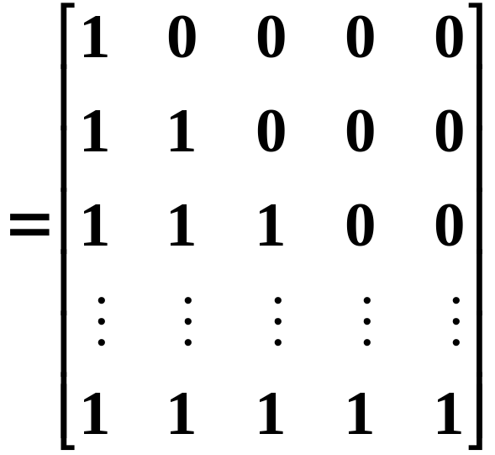
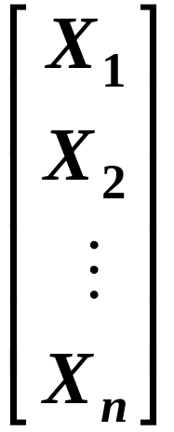
正态随机向量的线性变换服从正态分布。
三、维纳过程的数字特征
退化吗?
P43 (2.2.3)
1. E{W_{t}}=0;
维纳过程是0初值平稳独立增量过程
P27 性质1.3.1
2. C(s, t)=R(s,t)=σ²min(s,t)

Slide 10
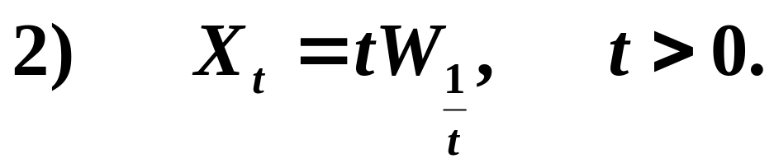
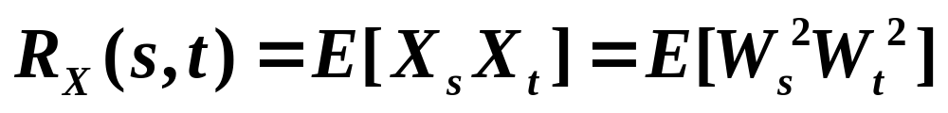
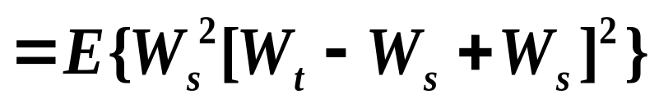
EX.2.2.2 设{W_{t} , t≥0}是参数为σ²的维纳过程 , 求下列过程的均值函数和相关函数.
1) X_{t} =W _{t}², t≥0；
解 1） m_{X} (t)=E[X_{t}]=E[W_{t}²]
=D[W_{t} ]+{E[W_{t} ]}²= σ²t.
( s<t)
电子科技大学

Slide 11
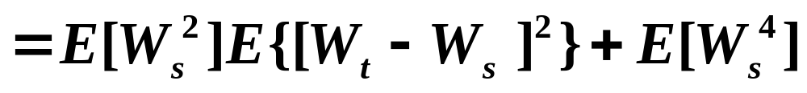
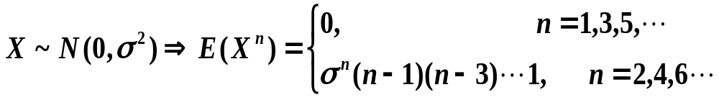
独立增量
其中因 W_{t} ～N(0,σ²t)；
W_{t}－W_{s}～N(0,σ²|t－s|)
电子科技大学

Slide 12
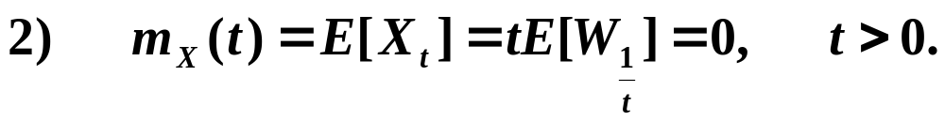
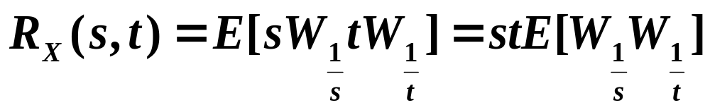
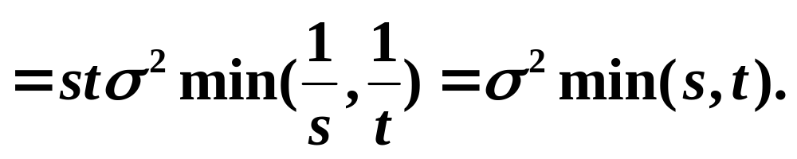

P44定理2.2.2
电子科技大学

Slide 13
维纳过程的应用
连续鞅理论：金融分析．决策控制
电子工程：白噪声通过积分器的输出为维纳过程
控制论：描述不可知因素
量子力学：路径积分表述
金融数学：期权定价模型（非平稳经济过程）
电子科技大学

